Slide 1
风险分析 文献资源
H3SE 入职培训
TCT 5.1 模块

Slide 2
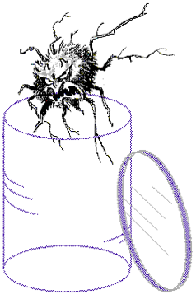
危险或风险？

Slide 3
危险
是指导致事情变糟的原因（人身伤害、环境破坏或财产损失，或者以上改变均有），会引发担忧并对良好状态或生命构成威胁。
E&P 的安全隐患例子
有毒液体、易燃物、易爆物、易腐蚀品、热等
能源供给系统
外部环境：气候、近海、DW 等
陆运、海运、空运
工具搬运
高空作业
吊装和搬运作业
等

Slide 4
- 展示危险和风险之间差异的案例。
风险一般存在于已经暴露的危险之中。
汽车的行驶速度是一种危险，
但与汽车接触的人员（实际或潜在的）才会面对事故风险（驾驶员、乘客、行人）。如果不使用汽车或不在大街上行走，就不存在风险。
所有的人类活动都存在风险。
因为我们不可能一直足不出户，只要出门就必定面临车祸风险。因此必须将事故风险控制在可接受的程度之内。

Slide 5
风险
发生不利事件的可能性
事件发生的可能性建立在对已发生事件进行观察预估的基础之上。以一个事件可能与人相关的次数来表达。
风险的可能性通过回答此问题来加以确定：这个事件可能发生吗？
事件对人、环境、设施和媒体造成的影响及后果即为严重性。
事件的后果通过回答以下问题来测量：如果事件的危险不断变化，如何划分可能的实际最坏的后果？

